Slide 1
Husmøde om den kommende politiske sæson samt ALT 2024-handlingsplan

Slide 2

Indhold
Den kommende politiske sæson
Tidslinje ALT 2024
Opsamling på dialogmøderne efter ALT 24
Arbejdsgruppe
Emner i de lokale handlingsplaner
Igangsatte aktiviteter
Ledelsens topprioriteter
Den videre proces
Opfølgning på meldinger om fysisk arbejdsmiljø

Slide 3
Tidslinje ALT 24
ALT-evaluering
25. januar – 7. februar
ALT-resultater
Frigivet marts
Kontorvise dialogmøder
Afholdt i april
Frist for lokale handlingsplaner
og arbejdsgruppe-møder
Maj
ALT-handlingsplan godkendt på
samarbejds-udvalgsmøde
25. juni
Husmøde
27. august

Slide 4

Drøftelser på kontorvise dialogmøder
Lokale emner for kontoret
Direktionens prioriterede emner
  Ledelsen
  Internt samarbejde
Levereglerne

Slide 5

Arbejdsgruppen om den strategiske ALT-handlingsplan
Medarbejderrepræsentanter: Jonatan Basby, Cathrine Falbe Pedersen, Kasper Dahl, Christal Røigaard-Petersen
Arbejdsmiljørepræsentanter: Britta Winberg Olsen, Thomas Eske Rasmussen Gruber
Ledelsesrepræsentanter:
Cecilie Louise Svane Olesen, Per Anders Høyrup, Eva Jensen, Pernille Seaton (arbejdsmiljøleder), Trine Brøbecher (HR-chef)
Øvrige: Line Resting Hald Andersen (Kommunikation), Simone Søgaard Jacobsen (HR) Svetla Jakobsen (HR, tovholder).
Arbejdsgruppen holdt tre møder i maj måned.

Slide 6


Arbejdsgruppens opsamling på handlingsplaner
Den gode proces ved tværgående samarbejde i departementet
Oversigt over kontorer og medarbejdere
Brug af levereglerne både eksternt og internt i huset, herunder problematikken om arbejdstid og tilgængelighed
Balance mellem tid til at løse opgaven og tid til proces
Synlighed fra topledelsen og tydelig retning
Bedre kendskab til F2
Formidling og transparens om proces for kompetenceudvikling.

Slide 7
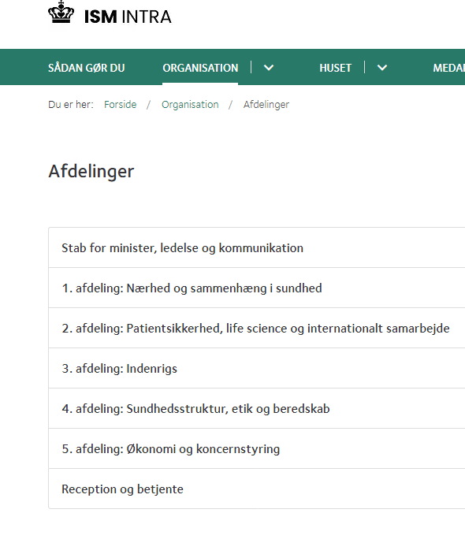

Hvad har vi allerede i gang
Oversigt på intranet
Få lagt et samlet overblik over afdelinger og kontorer og opgaver på intra
F2
Varig projektorganisering med inddragelse af relevante enheder
Retningslinjer for ordentlighed og god forvaltning
Undervisning i god sagsbehandling og F2
Etablering af F2 – superbrugerorganisation
Tillægsforhandlinger og kompetenceudvikling
Fokus på rokeringer og transparens om beregning af pulje til de årlige løntillægsforhandlinger
Åbenhed om central og decentral pulje til kompetenceudvikling og beskrivelse af proces for tildeling af kurser fra centralpuljen

Slide 8
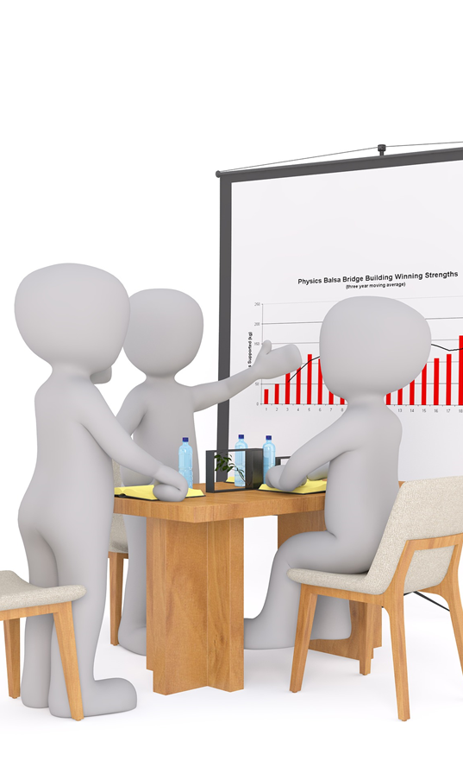
Strategisk ALT-handlingsplan - 3 prioriteter
Bedre tværgående samarbejde
Styrket planlægning og prioritering
Mere synlighed og tydelig retning

Slide 9

Bedre tværgående samarbejde
Vi skal have en kultur, hvor levereglerne bruges aktivt både internt og eksternt, hvor vi samarbejder godt på tværs, og hvor det er lettere at finde sine kolleger.
Derfor vil vi:
Styrke processer for regeringssager. Det skal vi gøre gennem øget ledelsesfokus, planlægning og sparring om regeringssager samt udbrede værktøj til arbejdet med regeringssager, fx procesplaner.
Understøtte bedre organisering af tværgående opgaver og forløb. Komplekse opgaver, der går på tværs, skal i højere grad organiseres som tværgående projekter. Og arbejdet med at drive forløbene skal understøttes, fx gennem konkrete redskaber.
Sikre at det bliver lettere at finde sine samarbejdspartnere. Infrastrukturen i huset skal understøtte kendskabet til kolleger. Fx skal Outlook opdateres med kontaktoplysninger og billeder.

Slide 10
Styrket planlægning og prioritering
Vi skal planlægge vores forløb, så vi som hus er på forkant af sager, er bedre afstemte på retning og koordinerede om leverancer. Samtidig skal planlægningen sikre, at vi prioriterer vores ressourcer klogt.
Derfor vil vi:
Sikre den tværgående planlægning og koordination af store forløb. Vi skal prioritere indsatsen på tværs af huset, skabe sammenhængende leverancer og understøtte brugen af ressourcer. Fx gennem fast opfølgning på årsplan.
Løbende følge op på fremdrift og prioriteter. Opfølgning skal ske både i kontorer, afdelinger og i den øverste ledelse, så vores arbejde løbende kan tilpasses prioritering og retning. Fx top 10 gennemgang.
Kommunikere om prioriteter og beslutninger. Vi skal sikre klarhed om retningen. Fx skal styringsværkstøjer fast præsenteres på kontor- og afdelingsmøder.

Slide 11

Mere synlighed og tydelig retning
Som ledelse skal vi være tydelige, og der skal sættes en klar retning i større sager.
Derfor vil vi:
Understøtte bedre dialog mellem øverste ledelse og enhederne. Vi skal etablere mere nærhed trods fysisk større afstand. Fx vil DC tage på en kontor-/afdelingsrunde.
Etablere bedre struktur for kommunikation fra direktionen. Vi skal sikre mere gennemsigtighed og transparens. Fx gennem nyt fra DC og direktionen med fast kadence.
Sikre tydelig retning på årets opgaver. Fx ved at rykke MUS til foråret. MUS følges op af mini-MUS (inkl. lønsamtaler) i sensommer/efterår.

Slide 12
Den videre proces for ALT-handlingsplanen
Der er blandt afdelingscheferne udpeget ”en ansvarlig ambassadør” for hver prioritet:
Bedre tværgående samarbejde (Cecilie)
Styrket planlægning og prioritering (Randi)
Mere synlighed og tydelig retning (Dorte)
Fremdrift på ALT-handlingsplanen følges løbende på afdelingschefmøder og er et fast punkt på møder i samarbejdsudvalget.
For et par af initiativerne i handlingsplanen skal der nedsættes arbejdsgrupper. Det vil ske i den kommende tid.
Huset vil løbende blive orienteret om status på ALT-handlingsplanen.

Slide 13
Opfølgning på meldinger om fysisk arbejdsmiljø
Problemer Opfølgning
Stillesiddende arbejde ved PC Medarbejdere har fået rådgivning af den ergonomiske konsulent
Pladsforhold (storrum) Mulige tiltag: mutebokse, aflastningsområder på gang mv.
Lys
Manglende dagslys pga. stillads JM’s byggeprojekt. Stilladset vil være væk senest d. 5. september
Gener fra for svag/for skarp belysning Besøg hos medarbejdere og opsætning/udskiftning af lamper
Lyd
Støjproblemer i flermandskontorer Aflastningsrum udenfor storrummet (mutebokse, ”kroge” på gangen) samt noise-cancelling headsets. Lydabsorberende film til reoler mv.
Støj fra køkkener/kaffemaskiner Opslag på intranet – husk at tage hensyn til kollegaer, når du er i køkkenområder
Høj hyletone i SHG 10, stuen Løst. Cirkulationspumpe i kælderen er udskiftet af BYGST
Lydgener fra JM’s byggeprojekt Løst. JM’s byggeprojekt er nu afsluttet.

Slide 14
Fortsat opfølgning vedr. fysisk arbejdsmiljø
Problemer Opfølgning
Temperatur
Manglende mulighed at justere temperaturen Rejst som et problem overfor Bygningsstyrelsen
Træk i nr. 10, stueetage ved SPOLD I gang med at indhente prisoverslag på tætning af vinduer
Problemer sidste vinter med varme i nr. 10, stuen Løst. JM’s byggeprojekt er nu afsluttet.
Luftkvalitet
PCB i byggematerialer i SHG 12 Drøftes løbende med BYGST. Information på intranettet
Tæt luft/indelukket Opfordring til at lufte ud nogle gange om dagen lægges på intranet
Ikke rart at åbne vinduer, da mange ryger i gården ISM er røgfri arbejdsplads. Husudvalg må drøfte igen om rygesteder kan indskærpes i andre ministerier + overfor håndværkere
Ønske om planter på gange Nu kan kontorer selv indkøbe et par planter til gangen(kontorbudget).
Rengøring er mangelfuld Opfordring på intranet til, at medarbejdere klager direkte til Coor
I øvrigt
Danskvandsmaskiner og bedre kaffeautomater Tages op til beslutning i forbindelse med de 2 årlige ønskerunder
(besluttes på AC-møde).

